Slide 1
Лекція № 11,12
МЕТОДИ АНАЛІЗУ ЗАБЕЗПЕЧЕННЯ СЕП ЗАПАСНИМИ ЕЛЕМЕНТАМИ
ПЛАН
1. Призначення ЗІП. Види ЗІП та їх зміст.
2. Аналіз математичної моделі процесу забезпечення СЕП запасними елементами
3. Методика розрахунку кількісного складу комплекту ЗІП
4. Методика визначення номенклатури комплекту ЗІП СЕП

Slide 2
1. Призначення ЗІП. Види ЗІП та їх зміст.
Згідно з класифікацією запасні частини, інструмент і приналежності (ЗІП)
належать до одного із видів матеріально-технічного забезпечення.
До запасних частин належать збірні одиниці і деталі, призначені для
заміни тих, що прийшли в непридатний стан на зразку техніки.
До інструменту належать власне інструмент, прилади, пристрої і т.п.,
призначені для контролю технічного стану, пошуку несправностей, розбирання,
складання, настроювання, регулювання зразків у цілому та їх складових частин.
До приналежностей належать предмети, призначені для використання і
транспортування зразка.
ЗІП загального і спеціального призначення ділиться на:
1. Одиночний (індивідуальний) – ЗІП-О (ЗІП-1);
2. Груповий – ЗІП-Г (ЗІП-2);
3. Ремонтний – ЗІП-Р (ЗІП-3);
4. ЗІП розсипом за нормами утримання на складі.

Slide 3
Одиночний комплект ЗІП призначений для забезпечення експлуатації
зразка техніки, підтримання його у працездатному стані шляхом проведення
технічних обслуговувань (ЩТО, ТО-1) та усунення відмов і несправностей
(поточного ремонту) силами обслуги в обсязі вимог експлуатаційної
документації. Він додається кожному зразку техніки один раз на весь період
експлуатації, є його невід’ємною приналежністю і повинен будь-якій
обстановці, при будь-яких умовах, у тому числі при відправленні в капітальний
ремонт, знаходитись при ньому укомплектованим згідно з діючою відомістю
комплектації або формуляром.
Груповий комплект ЗІП поставляється на групу однотипних зразків
техніки і призначається для забезпечення технічного обслуговування і
поточного ремонту їх після закінчення гарантійних термінів експлуатації
силами ремонтного підрозділу, а також поповнення одиночних комплектів цих
зразків.

Slide 4
ЗІП розсипом комплектується за встановленими нормами утримання на складі підприємства і залежно від прийнятого порядку використання групових комплектів призначається для поповнення групових комплектів, забезпечення технічних обслуговувань і поточних ремонтів.
Ремонтний комплект ЗІП призначений для капітального і
регламентованого ремонту техніки на стаціонарних ремонтних підприємствах.

Slide 5
Категорування ЗІП до техніки:
1-а категорія – нові, справні й придатні до використання за прямим
призначенням;
2-а категорія –були в експлуатації, а також отримані від
розукомплектування техніки, що пройшли ремонт, справні й придатні до
використання за прямим призначенням;
3-я категорія –мають несправності, відновлення яких можливе засобами
ремонтних органів, а також ЗІП, що досягли встановлених граничних термінів зберігання; при цьому приймається рішення про допуск їх в експлуатацію ;
4-а категорія –мають несправності, відновлення яких можливе тільки на
підприємствах центрального підпорядкування;
5-а категорія – непридатні, відновлення яких технічно неможливе або
економічно недоцільне.

Slide 6
2. Аналіз математичної моделі процесу забезпечення СЕП
запасними елементами
Критерії оцінки достатності комплекту запасних елементів
Середній час відновлення апаратури Tв можна представити у вигляді
суми трьох компонентів: середнього часу активного ремонту Ta
Середнього часу змушеного простою апаратури при поточному ремонті через адміністративні фактори Tад і середнього часу змушеного простою апаратури через відсутність у ЗІПі необхідних елементів (часу постачання) T п
Tв = Tа + Tад + Tп.

Slide 7
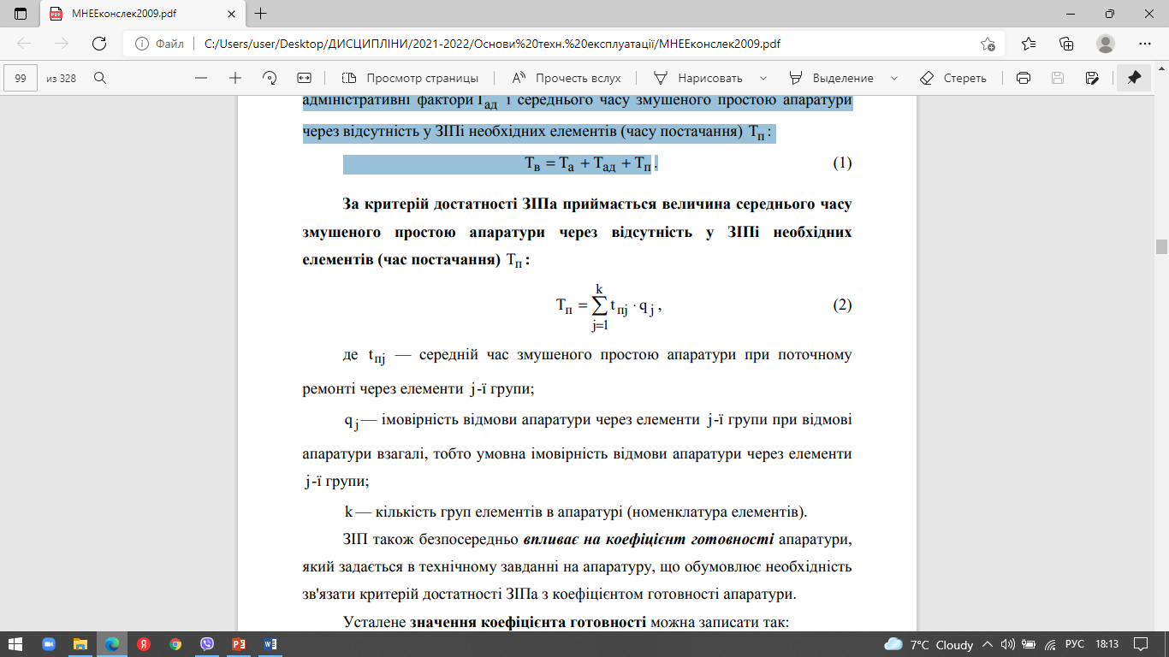


Slide 8
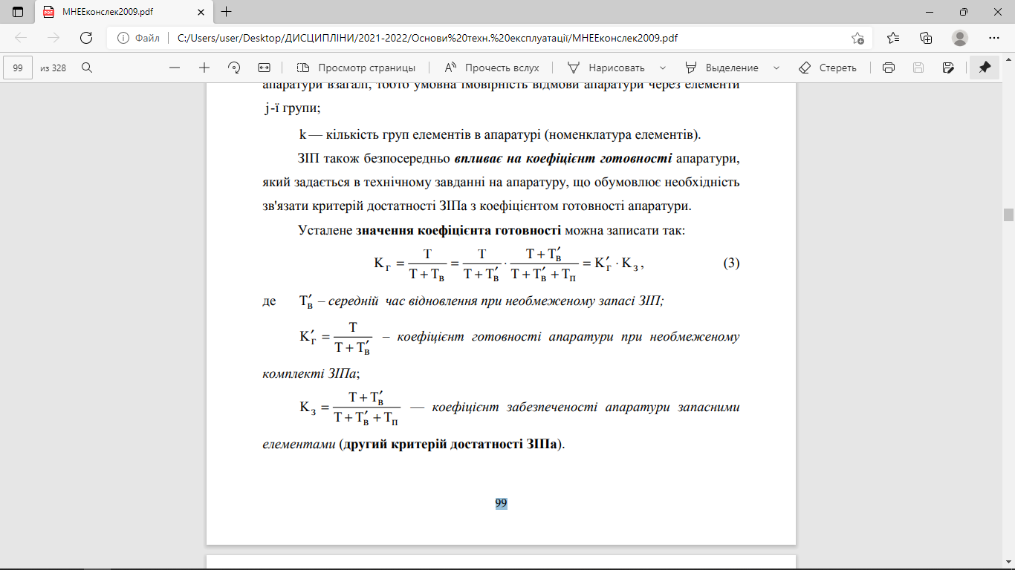

Slide 9
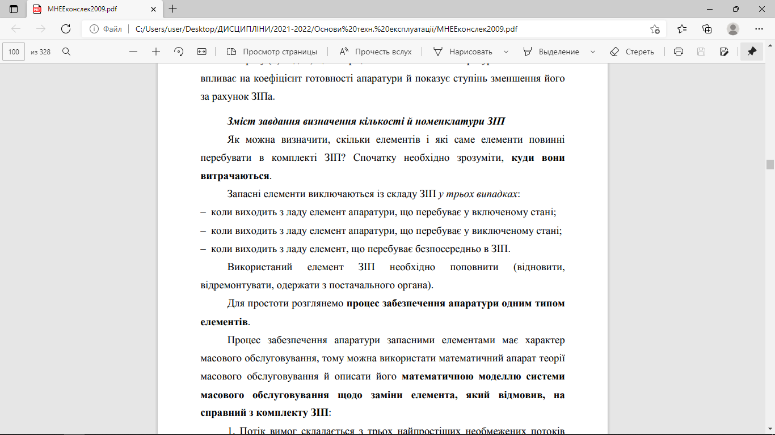

Slide 10
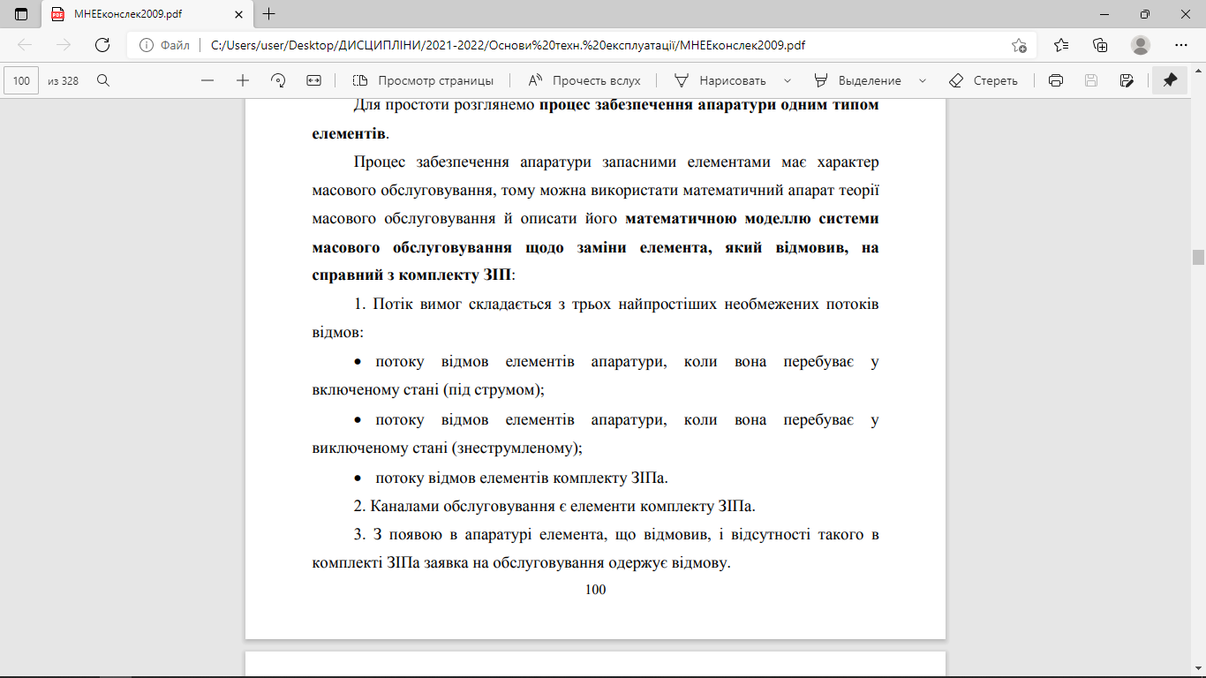

Slide 11
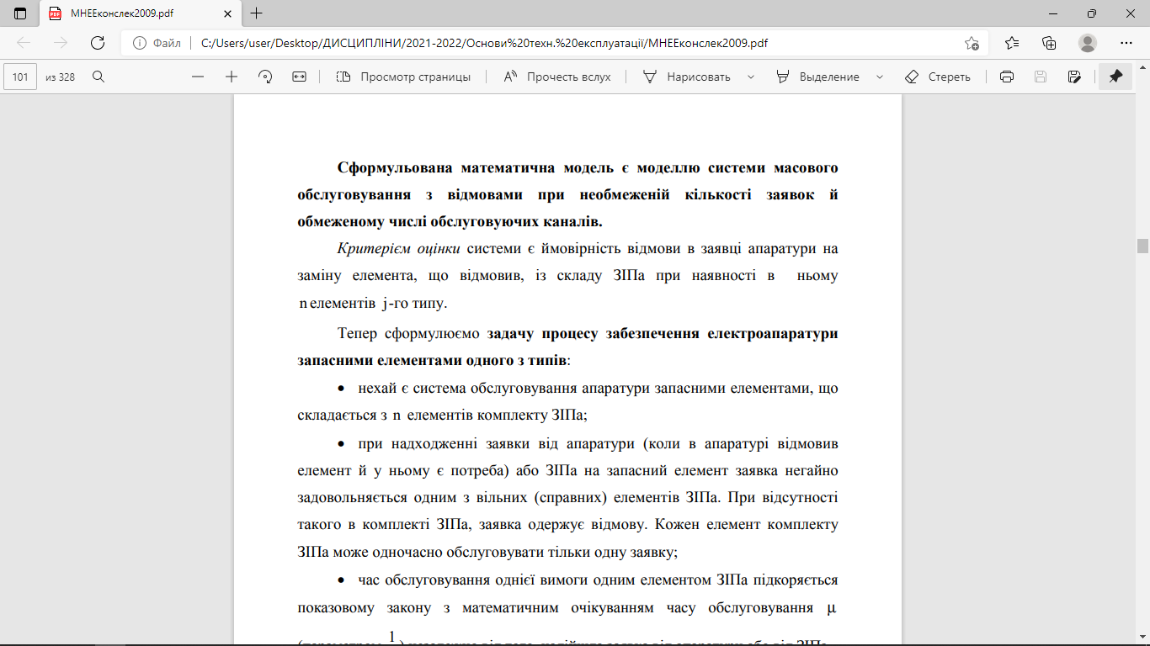

Slide 12
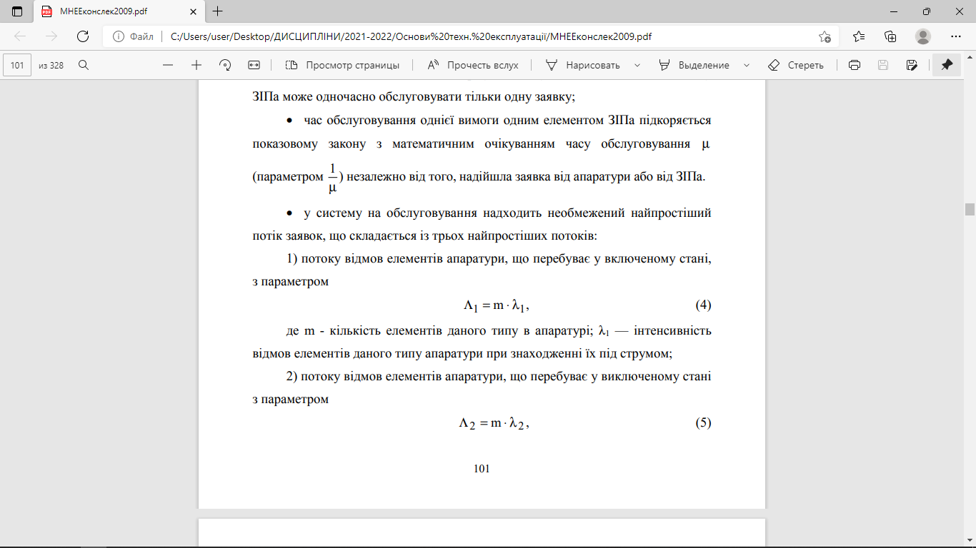

Slide 13
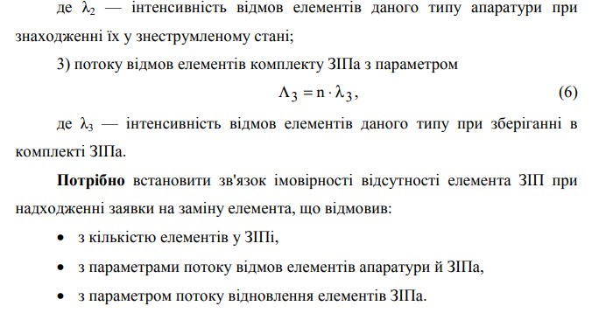

Slide 14
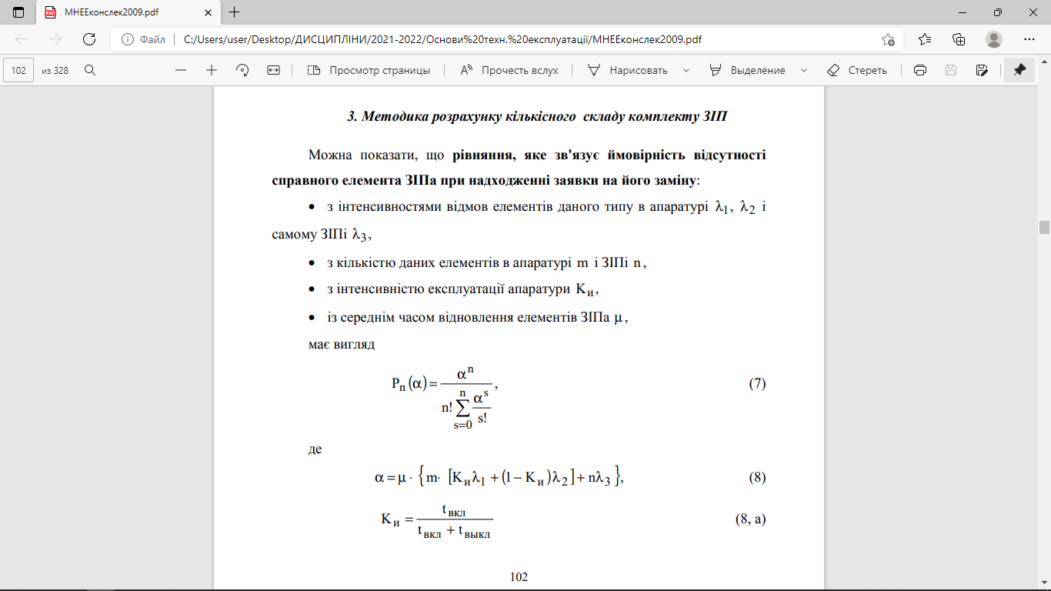

Slide 15
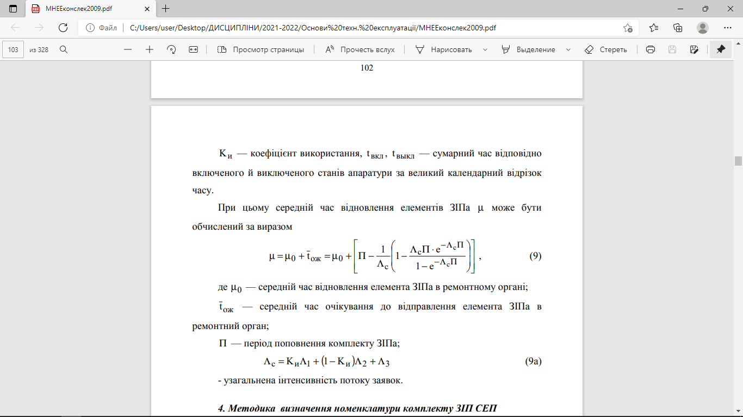

Slide 16
